Slide 1



Cafe Maid (Kafe Otomasyonu)
Abdurrahman KAYAHAN 401056
Sefa SUBAŞI 401058

Slide 2

İŞ FİKRİ KISA TANIMI
Fikir nasıl ortaya çıktı?
Kafede yaşadığımız sorunlara teknolojik bir yaklaşımla çözüm getirmek istedik.
İş fikrinizi kısaca tanımlayınız. Hangi sorun, kime yönelik, nasıl çözülüyor?
Kasasının önünde uzun kuyruklar olan, personelleri hakkında şikayet alan yanlış sipariş alınma problemleri yaşayan işletmeler ve benzer sorunları yaşayan müşteriler tarafından kullanılsın diye yapılmıştır.

Slide 3
Önemli Ortaklıklar
Online ödeme sistemi
Kafe sahibi kişiler
Yatırımcılar
Bant sistemi üreticileri
Reklamcılar
Önemli Aktiviteler
Online sipariş ve rezervasyon
Online ödeme
Müşteri hizmetleri
Müşteri Değer Önerisi
Hızlı hizmet
Kolay ödeme yöntemleri
İletişimde oluşabilecek sorunların önüne geçmek
Online rezervasyon
Konforlu hizmet
Sanal kafe tanıtımı
Uygulama üzerinden müzik önerisi yapabilme
Fiyat analizi
Pazarlama ve Müşteri İlişkileri
Sosyal medya
Saha elemanları
Canlı destek
Müşteri Segmentleri
İşletme sahipleri
Kasa güvenliğine önem veren işletmeler
Teknoloji ve yeniliklere açık işletmeler
Çalışandan doğan sıkıntıların önüne geçmek için
Uygulama kullanıcıları
Kendisine uygun konforda yer bulmak isteyenler
Güvenli ve kolay ödemeler için
Çalışandan doğan sıkıntıların önüne geçmek için
Önemli Kaynaklar
Teknik destek
Teknolojik Altyapı
Personeller
Kanallar
Sosyal medya
İlgi çekici logo
Sponsorluk
Reklamlar
Mobil ve web uygulaması
Gider Yapısı
Yazılımcı maliyeti
Bant sistemi
Kurulum maliyetleri
Ürün tanıtımı
Pazar harcamaları
Bakım giderleri
Gelir Modeli
Ortaklar
Komisyon
Uygulama içi reklamlar
App mağazası ( Play store, AppStore)

Slide 4
MÜŞTERİ DEĞER ÖNERİSİ
Müşterinin hangi sorununu çözmeye adaysınız?
Müşterilerimize daha hızlı ve kolay hizmet alabilmeleri açısından kolaylık sağlayacak ödeme ve sipariş yöntemleri sunuyoruz.
Rakiplerinizin sunduğu çözümler nelerdir?
Araştırmalarımız sonucunda ,rakiplerimizde benzer uygulamalar var ancak kolay ödeme sistemi adı altında bir girişimlerinin olmadığını gördük.
Piyasadaki mevcut çözümler müşteri beklentilerini ne kadar karşılıyor?
Benzer Çözümler incelendiğinde uygulamamız kadar çeşitliliğe sahip olmadığını görebiliyoruz bu sebeple müşteri beklentilerini tam anlamıyla karşılayamıyor.

Slide 5
MÜŞTERİ DEĞER ÖNERİSİ
Seçtiğiniz problem veya fırsat adına kaç farklı ürün ya da hizmet grubu ile çözüm getireceksiniz?
Bant sistemleri üreticileri ve reklamcılık en büyük hizmet grupları olacaktır. İşimizle alakalı yapı taşı olabilecek bir diğer husus ise gerekli altyapı domain vb. hizmet veren kuruluşlar olacaktır.
Müşterinin dikkatini çekmek için geliştireceğiniz söylemde kullanacağınız en önemli anahtar kelimeler neler olacak?
Düşük iş gücü, yüksek verim ,müşteri memnuniyeti, personel giderleri.

Slide 6

PAZARLAMA ve MÜŞTERİ İLİŞKİLERİ
Pazarlama aktiviteleriniz neler olacaktır?
Sosyal medya üzerinden reklamımızı vererek işletme sahiplerine ulaşmayı düşünüyoruz. Bir diğer yöntemimiz ise iş fikrini kafe sahiplerine birebir iletişimle anlatacak saha elemanlarımız.
Mevcut müşteri ilişkilerini nasıl yönetmeyi planlıyorsunuz?
7/24 canlı destek sağlayacağız.

Slide 7
KANALLAR
İş fikrine en uygun dağıtım kanalları hangileri?
Sosyal medya,mobil uygulama platformları ve ilgi çekici logomuz ile birlikte müşterilerimizin bize ulaşmasını sağlamayı hedefliyoruz.
Satış sonrası hizmetler nasıl sağlanacak? (yerel bayi, kendi ekipleri vb.)
Ofislerimizden ve çağrı merkezlerimizden sağlamayı hedefliyoruz.

Slide 8
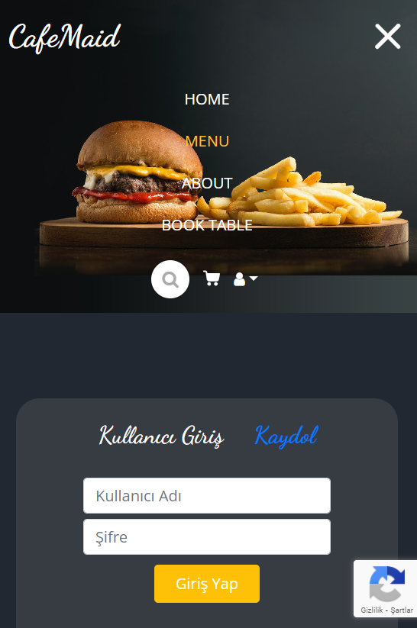
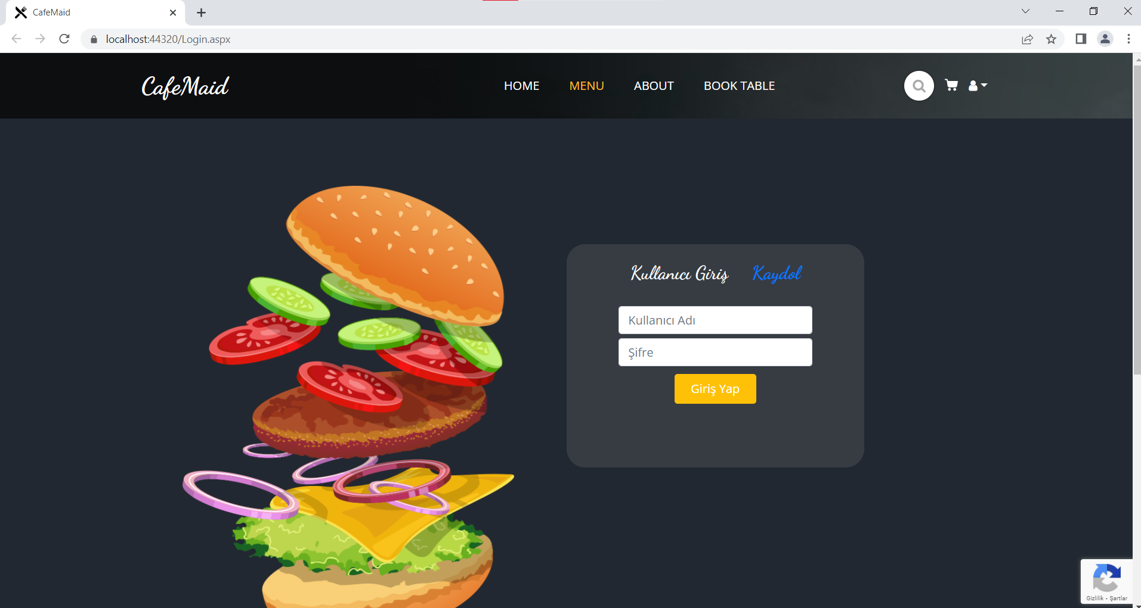

Slide 9
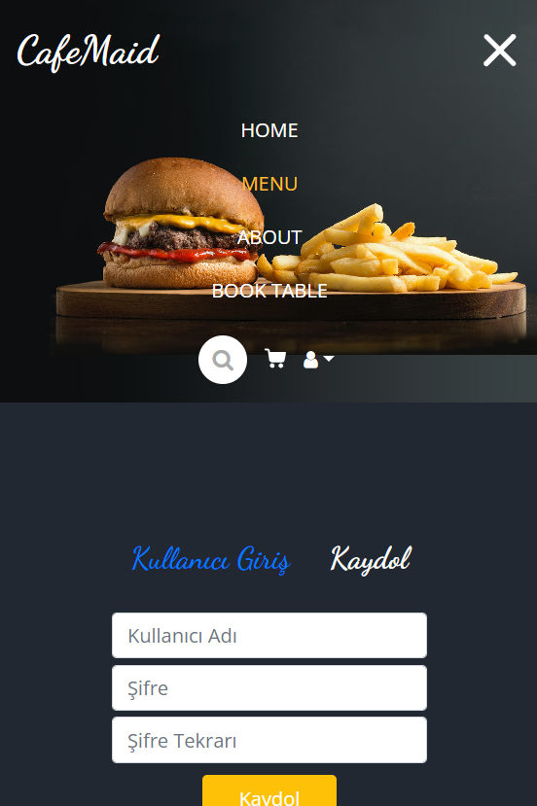
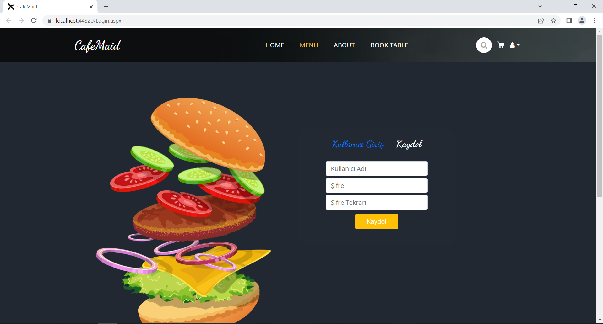

Slide 10
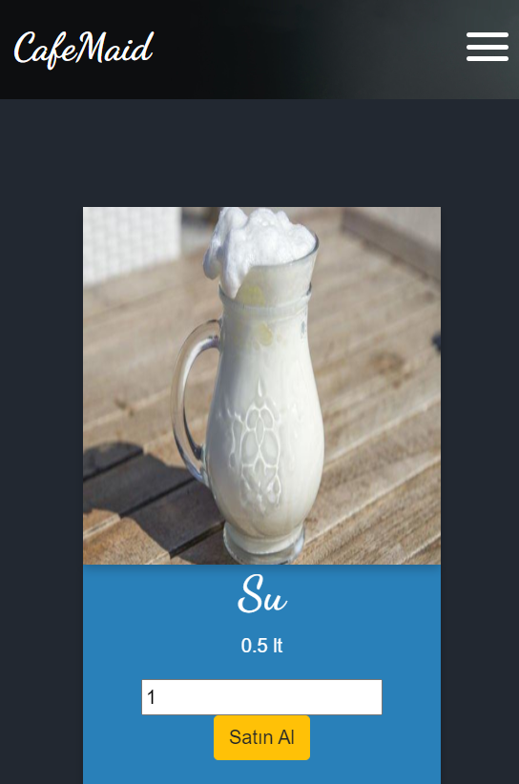
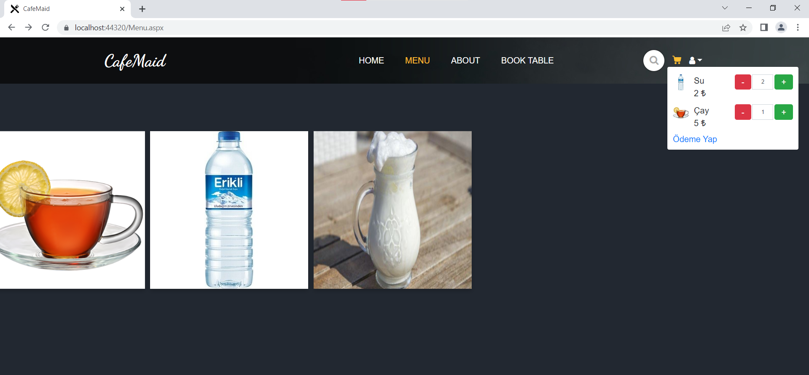

Slide 11
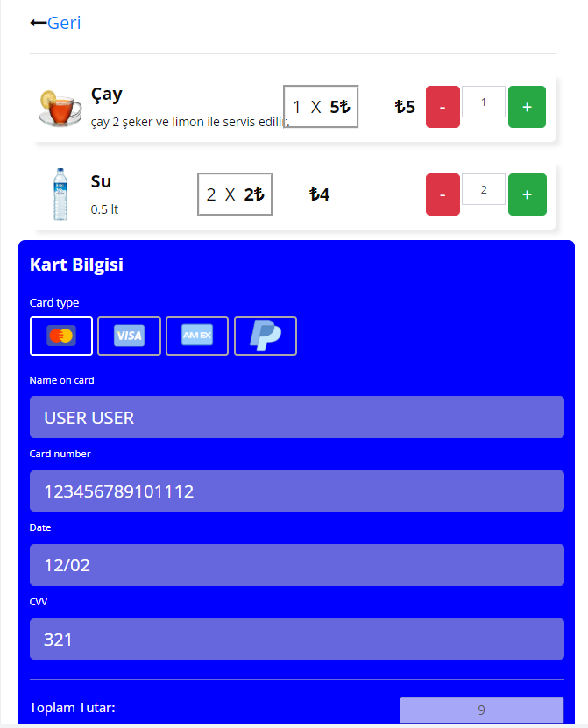
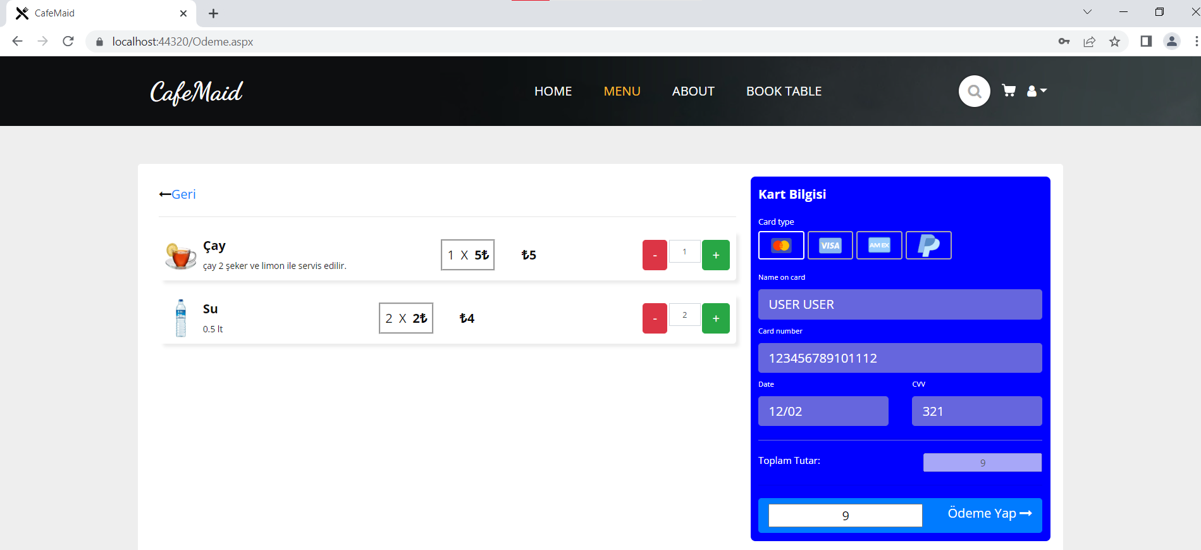

Slide 12
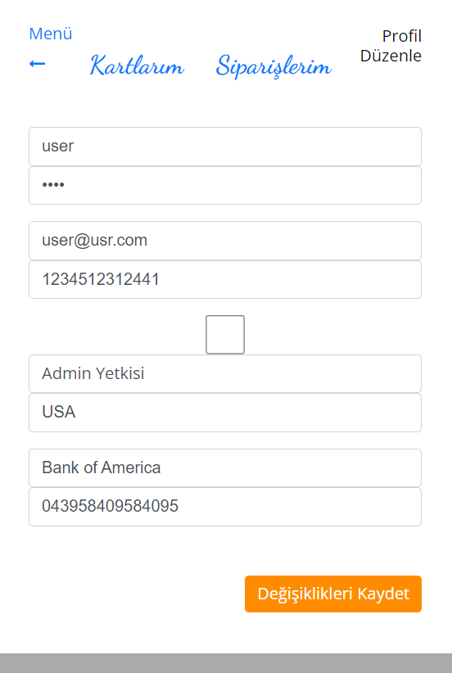
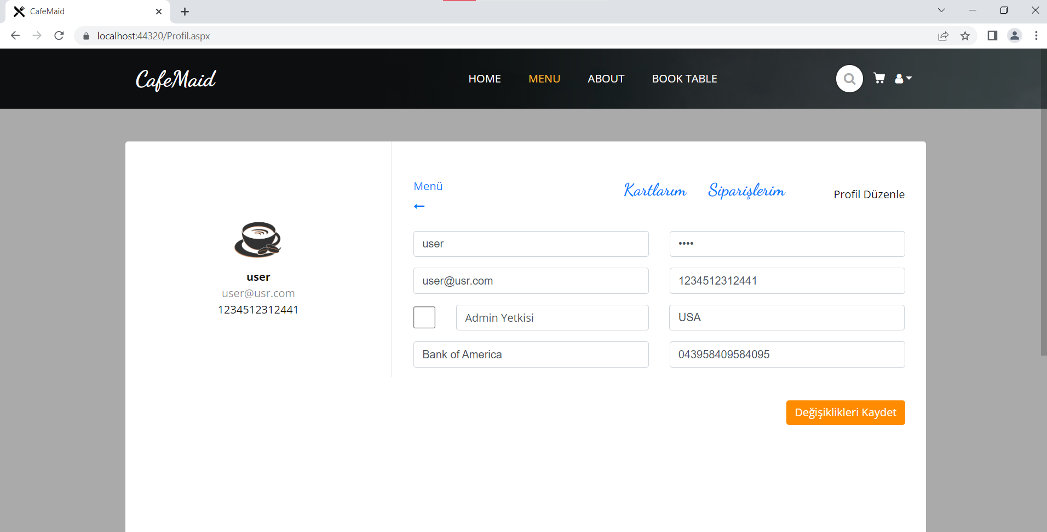

Slide 13
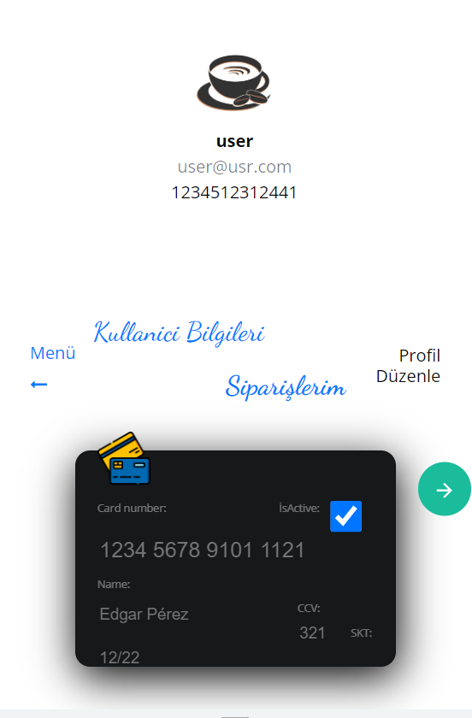
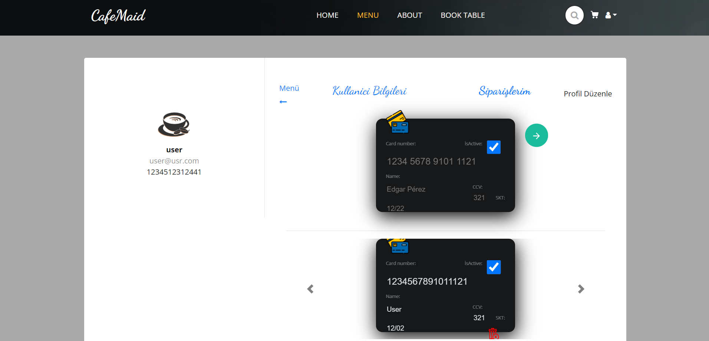

Slide 14
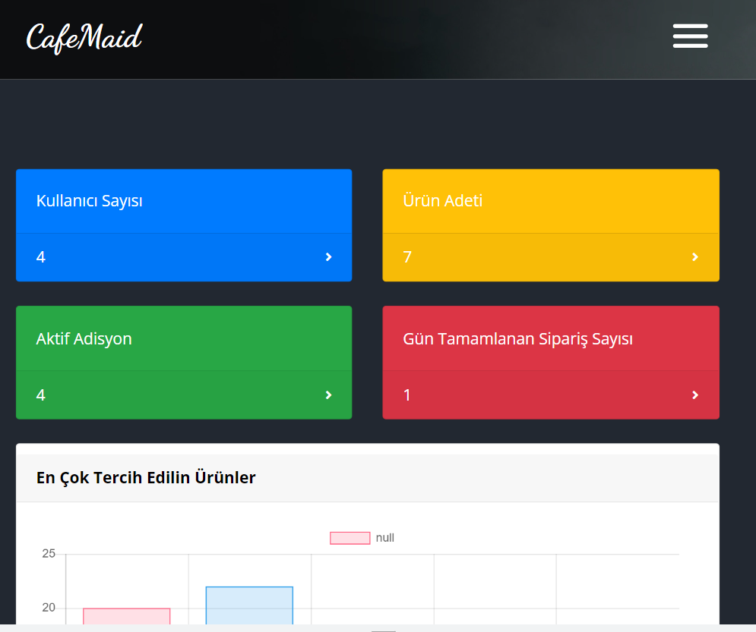
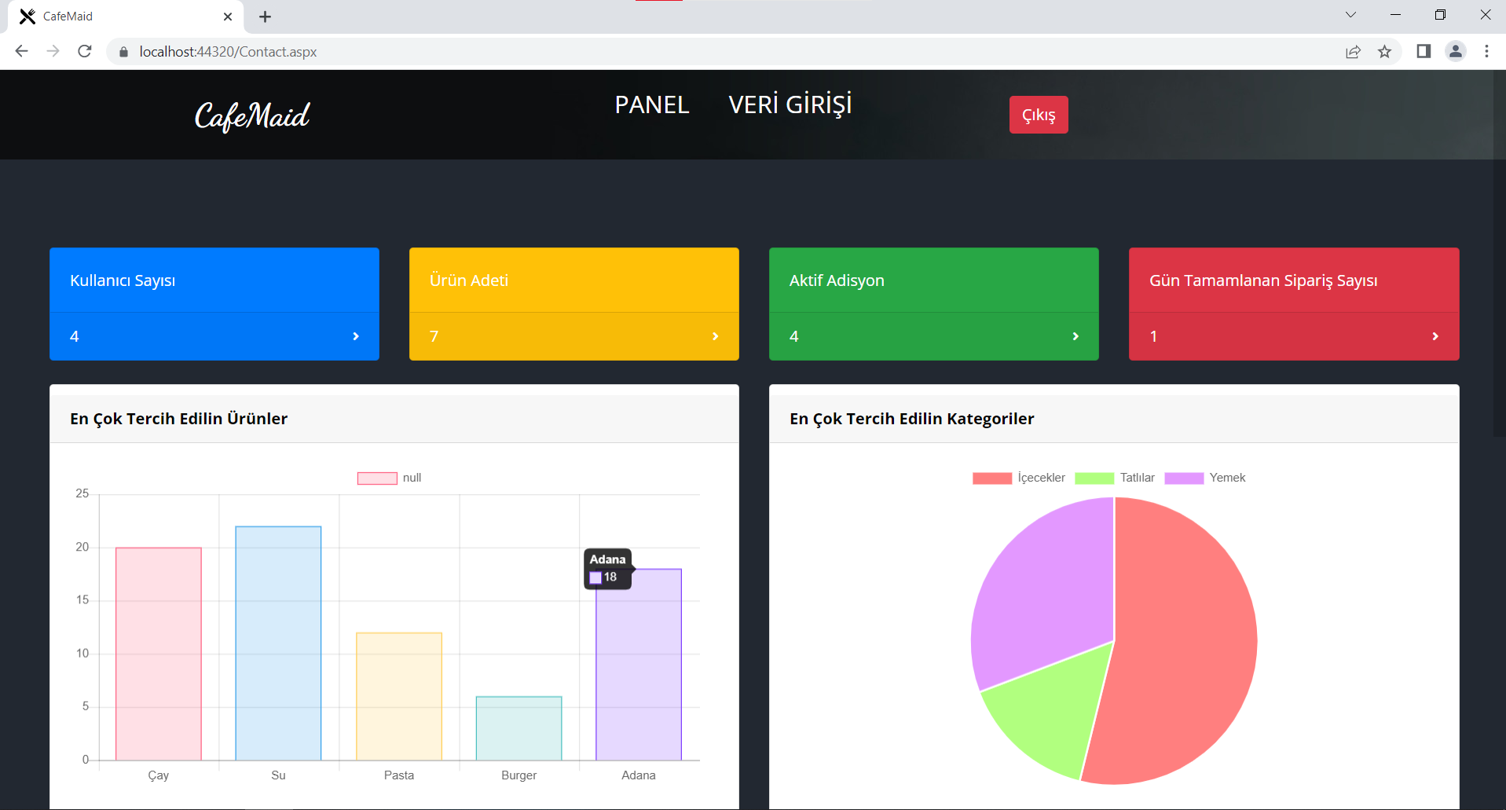

Slide 15
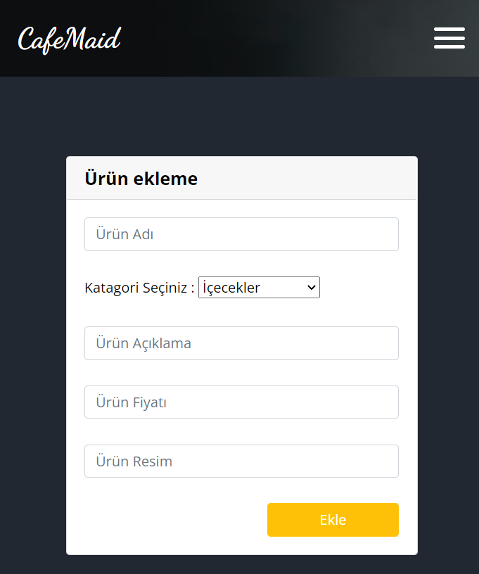
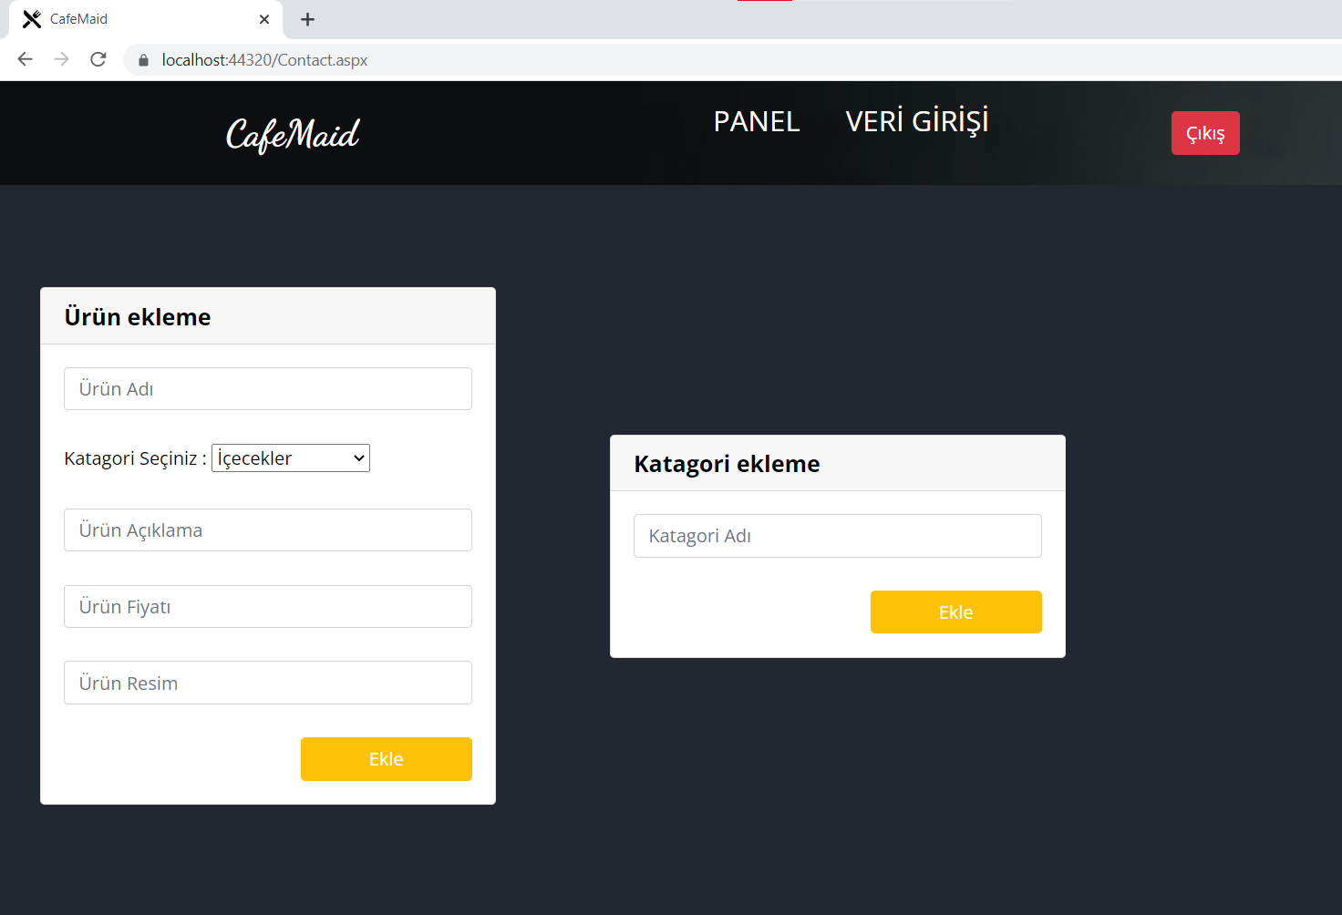

Slide 16

Bizi Dinlediğiniz İçin Teşekkürler…

